Slide 1


GLEBA - DISTRITO INDUSTRIAL II – SETE LAGOAS

Slide 2
Temas
Apresentação
Panorâmica
Linhas de Transmissão e Subestações CEMIG
Situação
Uso e Ocupação do Solo
Topografia
Informações
Restrições Urbanísticas
Restrições Ambientais

Slide 3
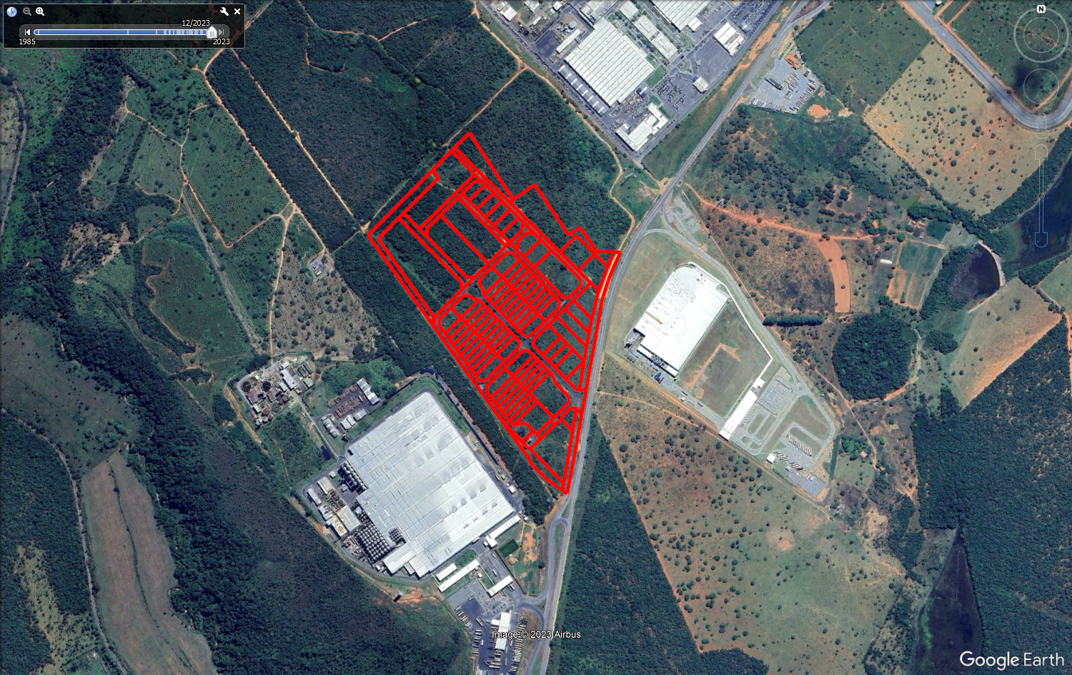
Gleba – Distrito Industrial II – Sete Lagoas
Apresentação
A = 266.067,20 m²

Slide 4
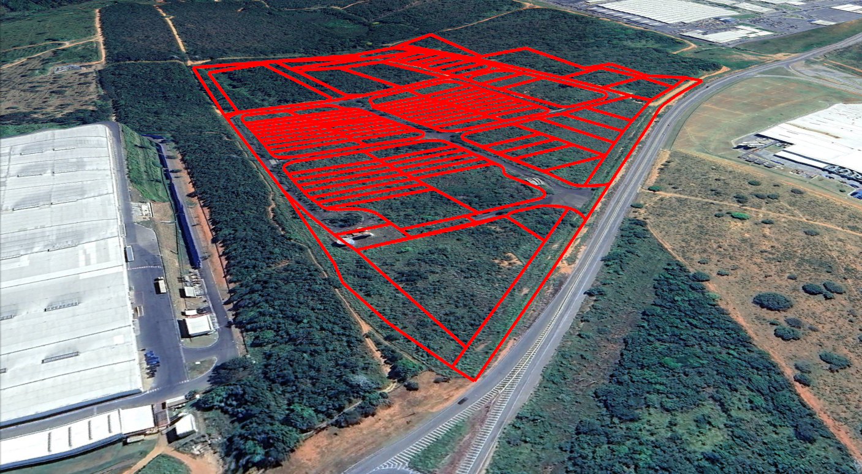
Gleba – Distrito Industrial II – Sete Lagoas
Panorâmica

Slide 5
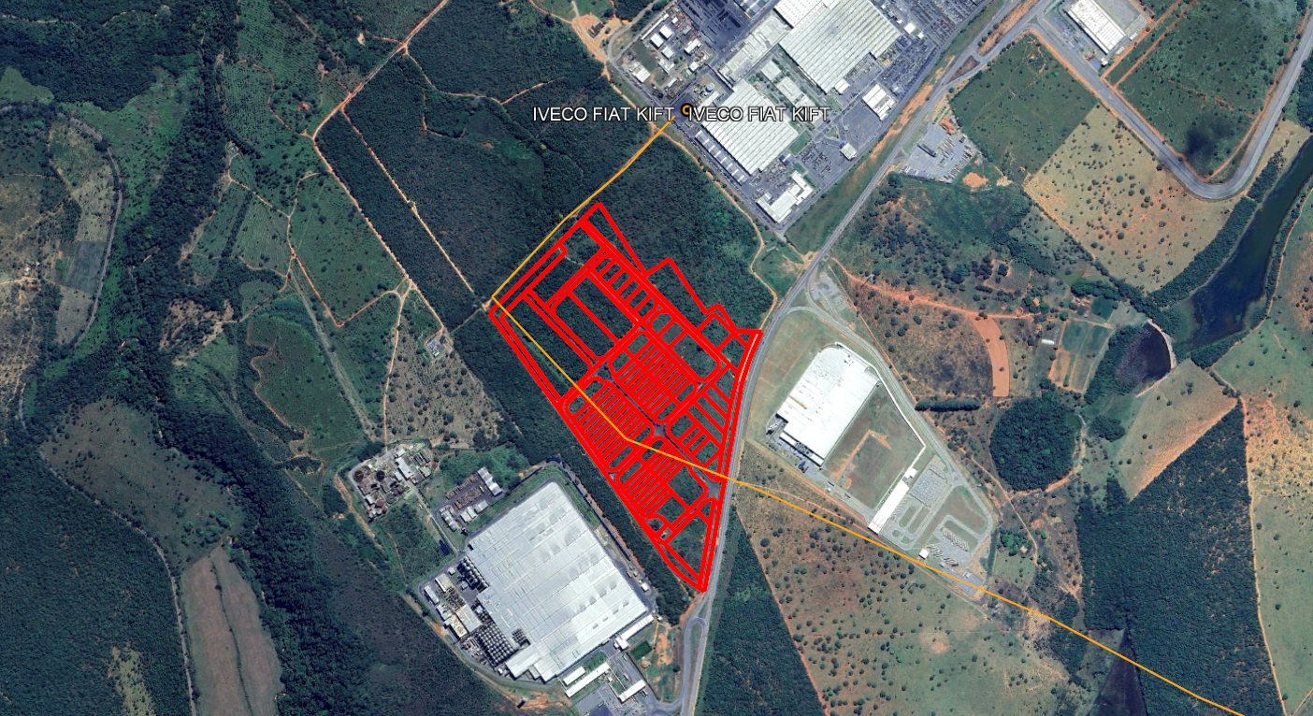
Gleba – Distrito Industrial II – Sete Lagoas
Linhas de Transmissão e Subestações CEMIG
LT 138 KV
LT 138 KV

Slide 6
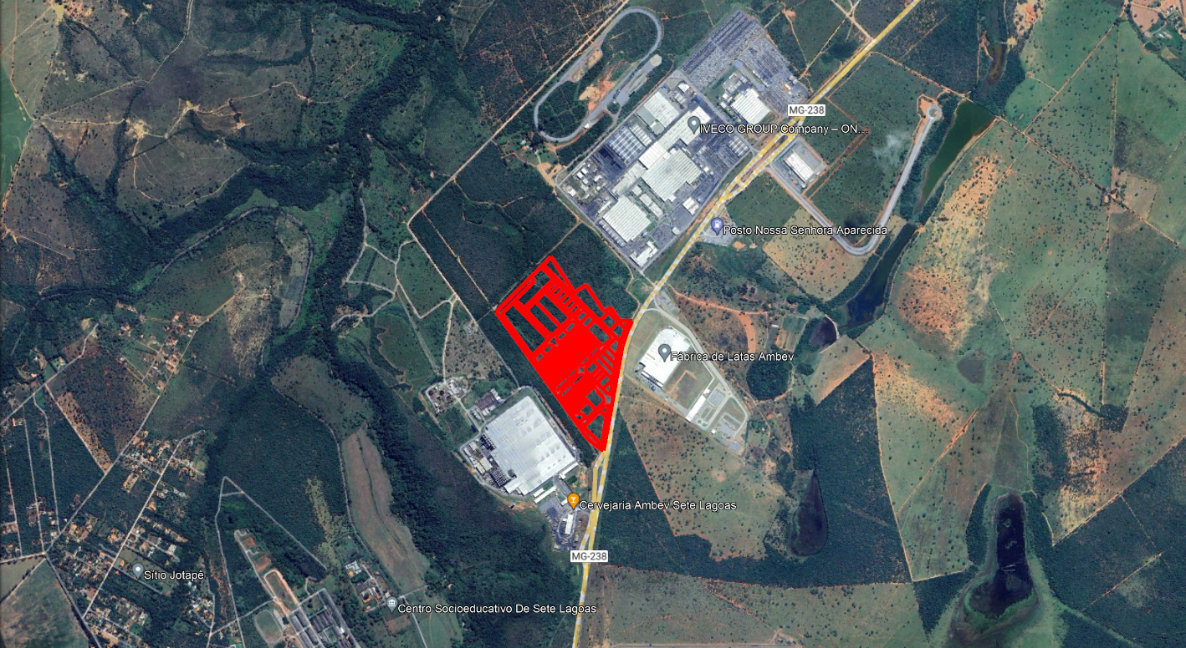
Gleba – Distrito Industrial II – Sete Lagoas
Situação
Vespasiano
BH
Santa Luzia

Slide 7
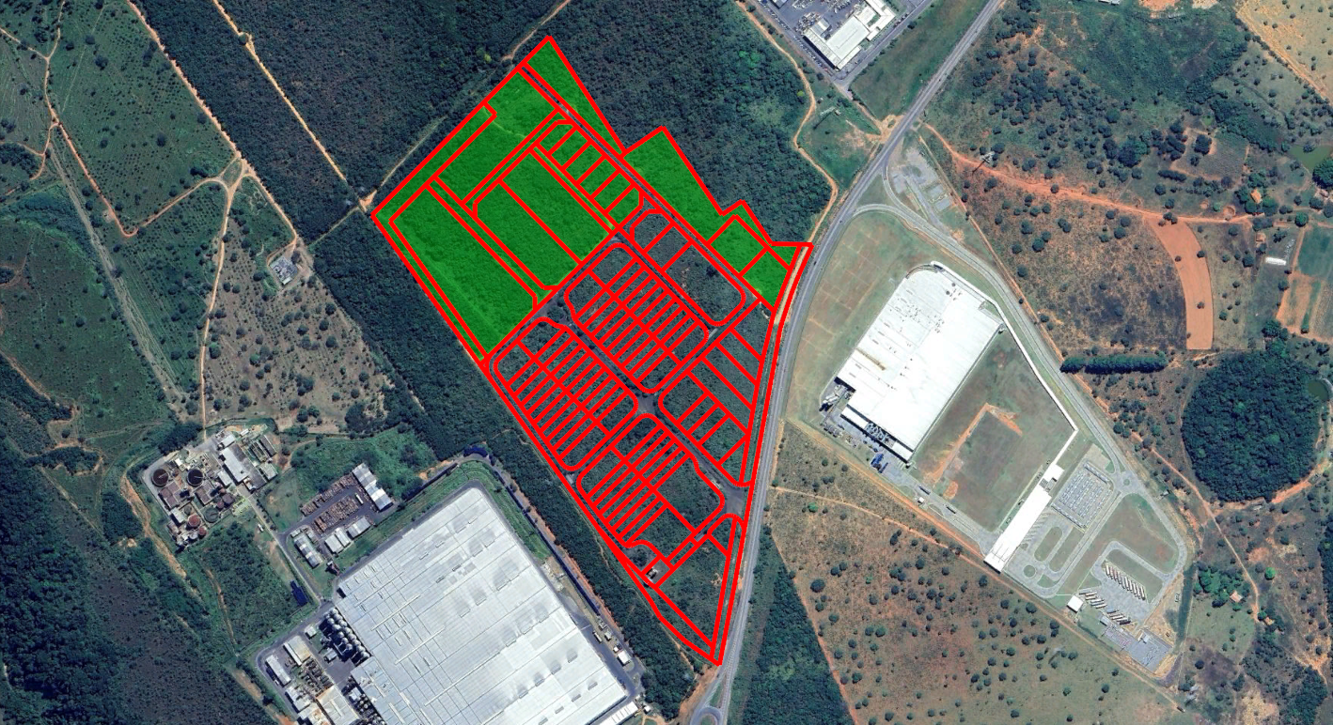
Gleba – Distrito Industrial II – Sete Lagoas
Uso e Ocupação do Solo
A=266.067,20 m²
Percentual
de mata
43%

Slide 8
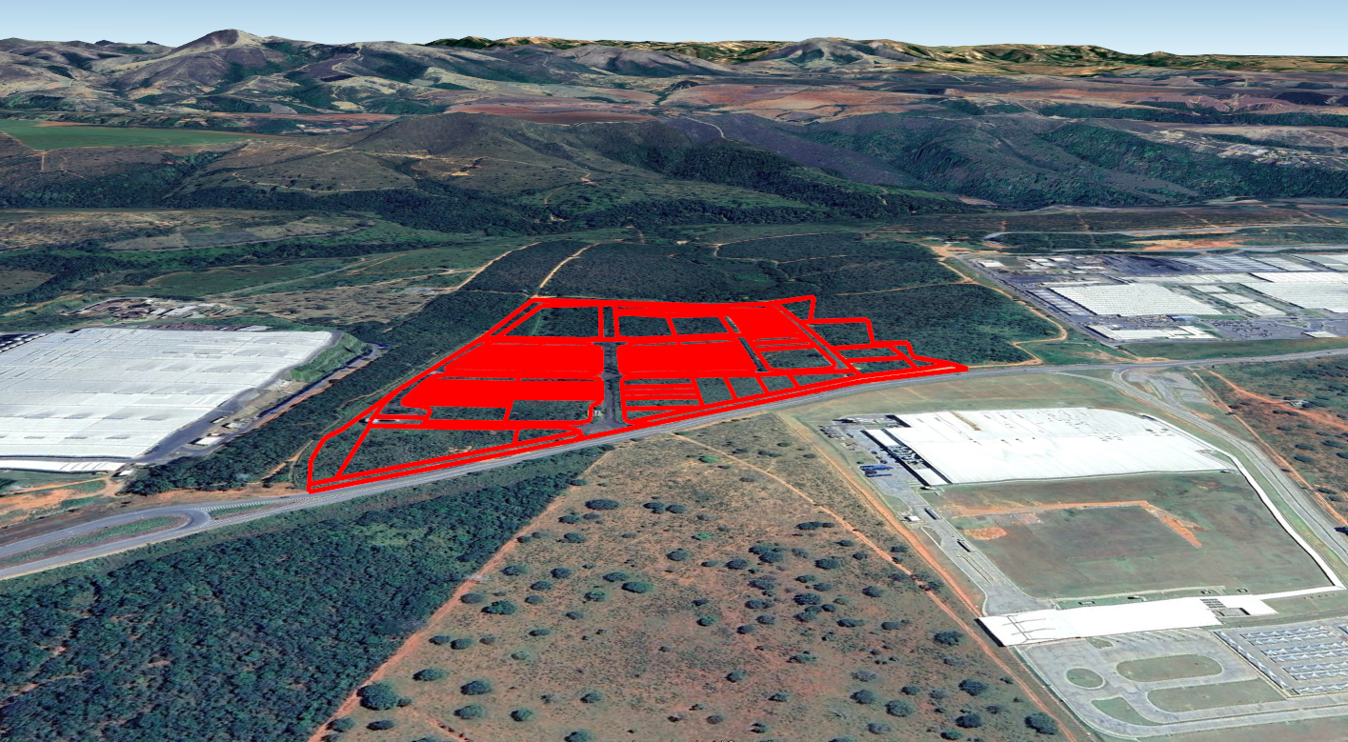
Gleba – Distrito Industrial II – Sete Lagoas
Topografia
Vespasiano
BH
Santa Luzia

Slide 9
Gleba – Distrito Industrial II – Sete Lagoas
Informações
DENOMINAÇÃO | GLEBA – DISTRITO INDUSTRIAL II
TIPO | INDUSTRIAL
ENDEREÇO | DISTRITO INDUSTRIAL II, RODOVIA MG-232, BAIRRO VILA RICA, SETE LAGOAS-MG
VALOR | R$ 36.300.000,00
MATRÍCULA | 43.378
ÁREA TOTAL | 266.067,20 m²
USO E OCUPAÇÃO | DESOCUPADO

Slide 10
Gleba – Distrito Industrial II – Sete Lagoas
Restrições Urbanísticas
Gleba inserida na ZIND 2 – Zona de Atividades Industriais 2
  Priorizar atividades industriais de pequeno e médio porte (UIND 1, UIND 2), classificadas como não poluidoras ou de baixo potencial poluidor, sendo excepcionalmente permitida atividade industrial de grande porte (UIND 3), geradoras de tráfego de carga pesada e com necessidade de pátios internos de estacionamento e de carga e descarga, todas sujeitas ao Licenciamento Ambiental e ao Estudo Prévio de Impacto de Vizinhança;
  Permitida a localização de empresas de suporte a essas atividades industriais para armazenamento, distribuição e/ou comercialização, garagens, oficinas, transportadoras, postos de combustíveis e similares, em edificações de uso comercial atacadista de pequeno e médio porte (CA1, CA2), serviços especiais (SE), uso institucional (UI3) e institucional especial (UIE), também sujeitas ao Licenciamento Ambiental e ao Estudo Prévio de Impacto de Vizinhança;
  Permitido desmembramento de lotes apenas quando os mesmos resultarem em área igual ou superior à 2000m².

Slide 11
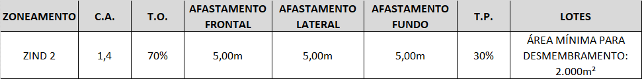
Gleba – Distrito Industrial II – Sete Lagoas
Restrições Urbanísticas
Usos permitidos:
  Comércio Atacadista de pequeno e médio porte - CA 1;
  Comércio Atacadista de Grande Porte - CA 2;
  Serviços Especiais – SE;
  Uso Institucional 3 - UI 3;
  Uso Institucional Especial – UIE;
  Uso Industrial 1 - UIND 1;
  Uso Industrial 2 - UIND 2;
  Uso Industrial 3 - UIND 3.
  Parâmetros urbanísticos de ocupação:

Slide 12
Gleba – Distrito Industrial II – Sete Lagoas
Restrições Urbanísticas
Parcelamentos em área superior a 60.000m²:
  Doação de 35% para áreas de domínio público, sendo:
  I - para parcelamentos com predominância de lotes de 360m2:
    - 20% para o sistema viário de circulação;
    - 10% para áreas institucionais relacionadas a equipamentos sociais e comunitários;
    - 10% para espaços livres e áreas verdes de uso público;
  II - para parcelamentos com predominância de lotes com área superiora 360m² e inferior a 1.000m2:
    - 20% para o sistema viário de circulação;
    - 10% para áreas institucionais relacionadas a equipamentos sociais e comunitários;
    - 10% para espaços livres e áreas verdes de uso público;
  III - para parcelamentos com predominância de lotes com área igual ou acima de 1.000m2:
    - 15% para o sistema viário de circulação;
    - 10% para áreas institucionais relacionadas a equipamentos sociais e comunitários;
    - 10% para espaços livres e áreas verdes de uso público;
  IV - para parcelamentos com lotes de 200m² a 240m² destinados a habitação de interesse social:
    - 25% para o sistema viário de circulação;
    - 10% para áreas institucionais relacionadas a equipamentos sociais e comunitários;
    - 10% para espaços livres e áreas verdes de uso público.

Slide 13
Gleba – Distrito Industrial II – Sete Lagoas
Restrições Ambientais
Enquadramento de restrições ambientais conforme a Infraestrutura de Dados Espaciais do Sistema Estadual de Meio Ambiente e Recursos Hídricos (IDE-Sisema)
  Potencialidade de ocorrência de cavidades (CECAV): Baixo;
  Áreas Prioritárias para Conservação da Biodiversidade (Biodiversitas): Extrema;
  Áreas de Segurança Aeroportuária - Lei nº 12.725/2012 (Semad/DECEA): privado;
  Enquadramentos de Corpos D'água (Igam) - Enquadramentos da circunscrição hidrográfica do Rio das Velhas: Classe 2.

